Slide 1

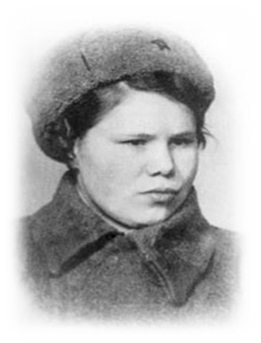
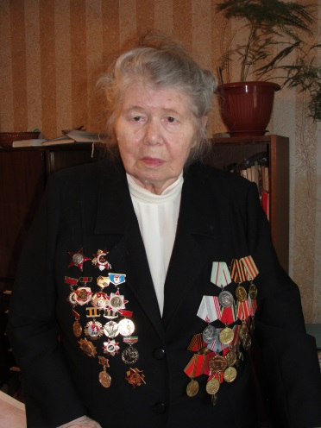

ПРИЛОЖЕНИЕ к статье
«Святое завещание ветерана ВОВ»
Международный интернет-конкурс
«Страница семейной славы»- 2013
АВТОР
Садыкова Мунира Гумеровна
Учительница татарского языка и литературы
МБОУ Столбищенской средней общеобразовательной школы
Лаишевского района Республики Татарстан
Член инициативной группы “Свет Памяти”
2013 год

Slide 2
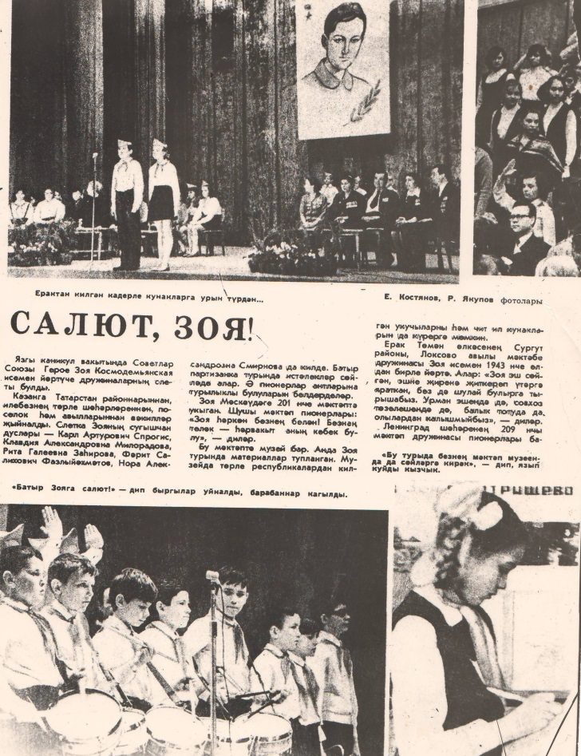
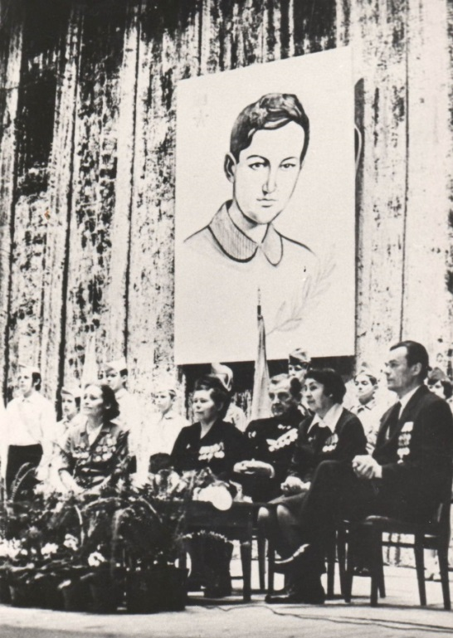
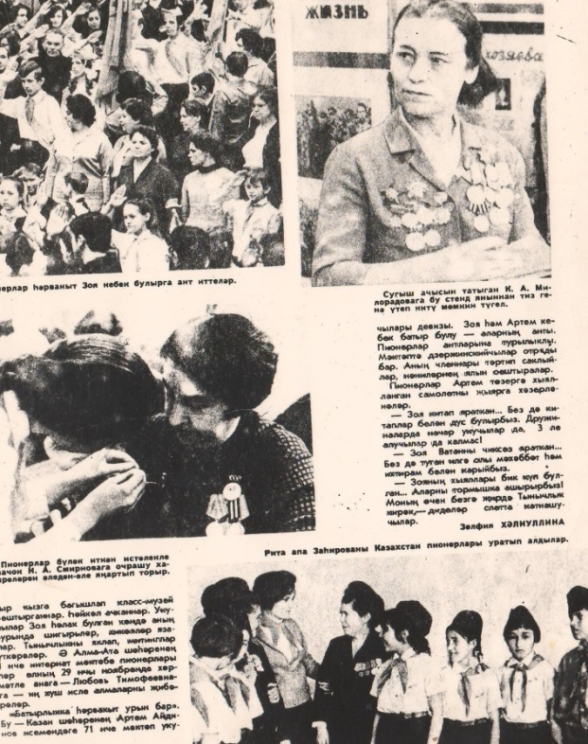
В 1972 году в Казани был IV Всесоюзный слет пионерских дружин имени Зои Космодемьянской

Slide 3
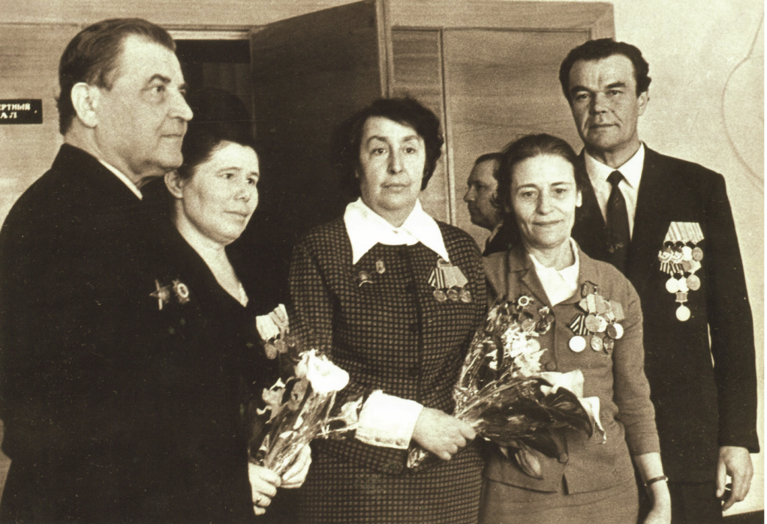
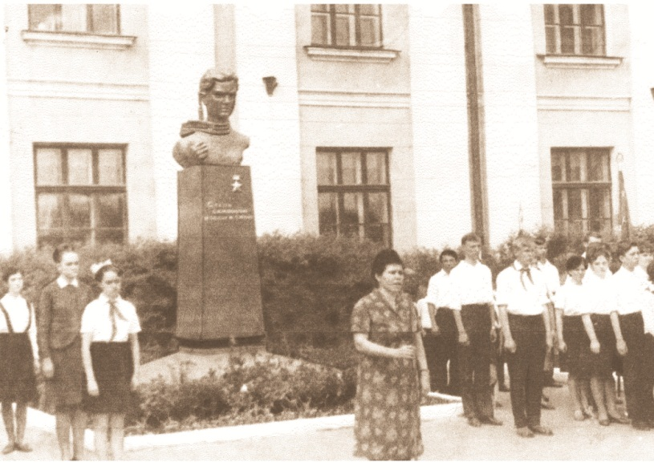
Радость встреч с боевыми друзьями…
Эти встречи - глубокая дань тем, кого уже нет в живых…
Открытие памятника Зое Космодемьянской
Загирова Ч.М., Казань, 1967г.
Встреча боевых товарищей из Москвы.
Слева-направо: Артур Карлович Спрогис (легендарный командир в/ч 9903)
Ч.М.Загирова, Н.Смирнова, К.Милорадова, Ф.Фазлыахметов, г.Казань, 1972 г.

Slide 4
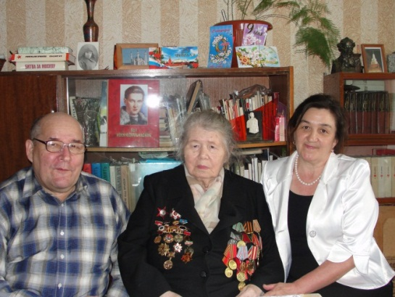
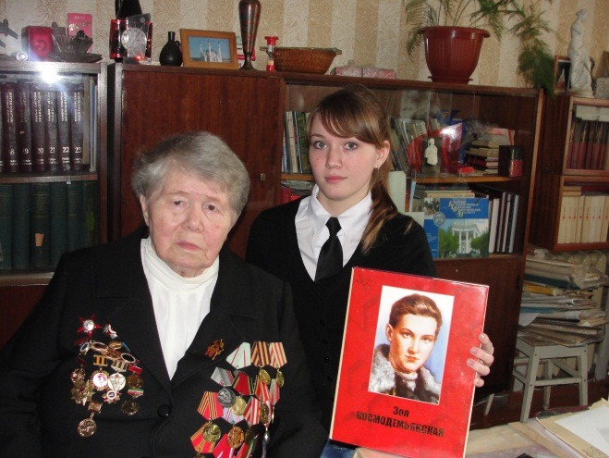
Встреча с писателем-следопытом Шагинуром Мустафиным и ветераном ВОВ Ч.М.Загировой
В ходе одной поисково – исследовательской деятельности,
посвященной военно-патриотическому воспитанию школьников,
я снова встречаю отважную партизанку из нашей республики –
Загирову Чачку Миннегалиевну

Slide 5

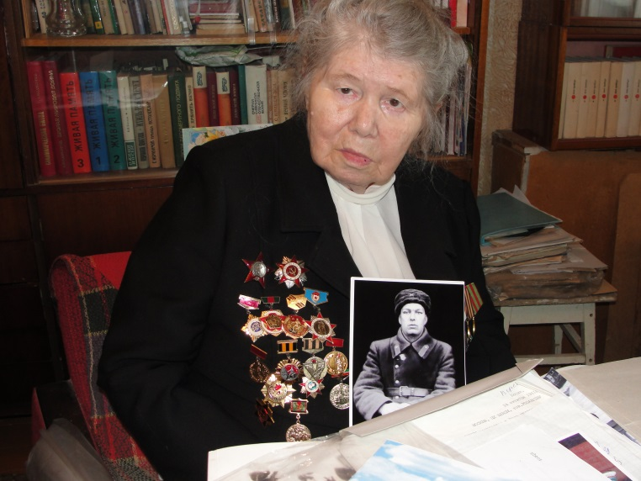

Рассказ длиною в жизнь…
Эту книгу-исповедь
прославленная партизанка-разведчица и ученая
творила в течение долгих лет

Slide 6
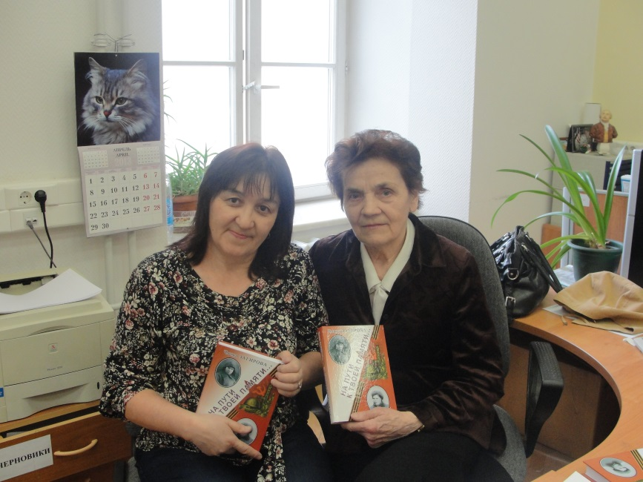
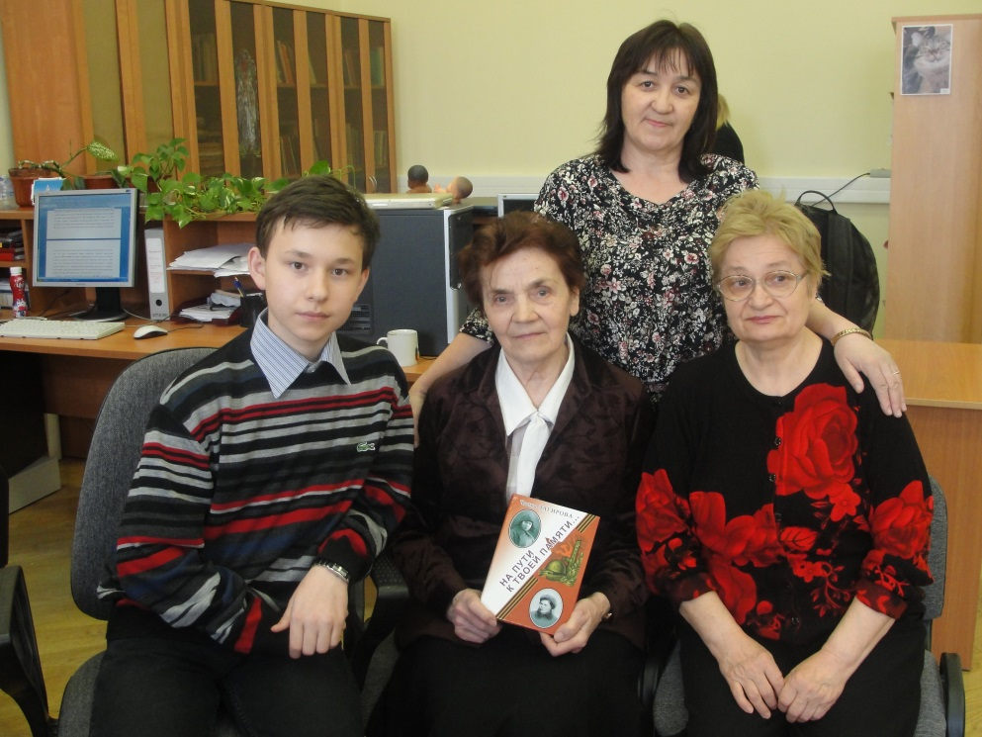
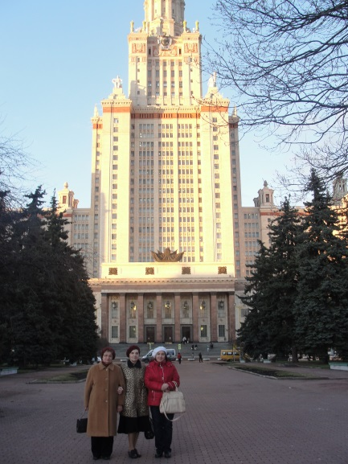
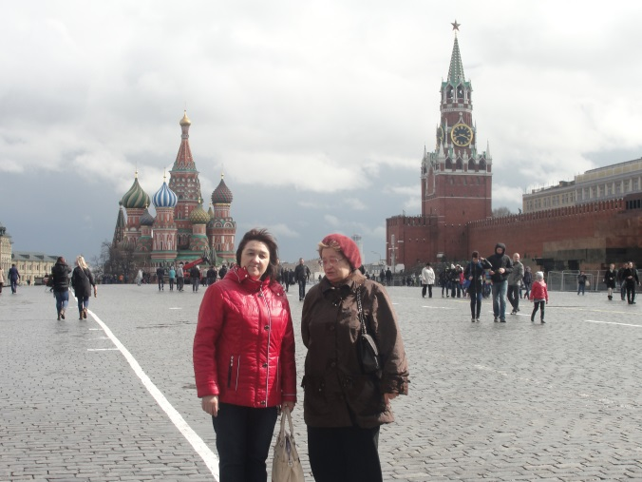
Встреча московскими друзьями Загировой Чачки (Риты ) Миннегалиевны
Данилкович Н.М.- председатель в/ч 9903,
Никитина А.Н.-дочь К.Милорадовой-боевой подруги З.Космодемьянской.
МГУ имени Ломоносова, г Москва, 24 апрель, 2013г.

Slide 7
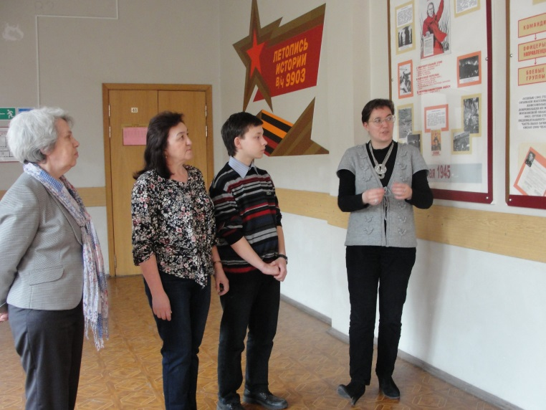
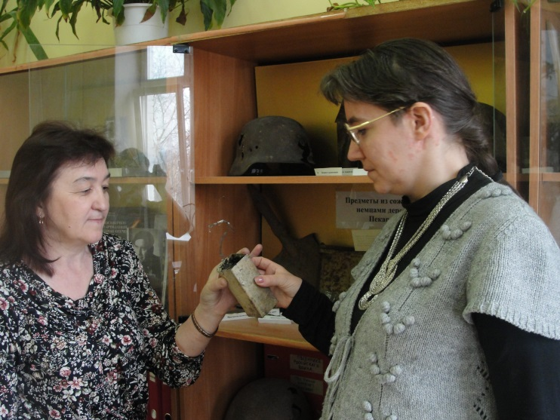
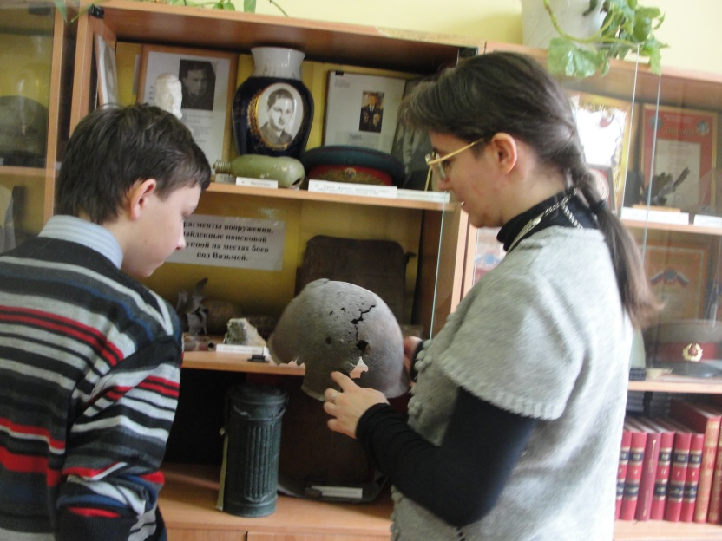
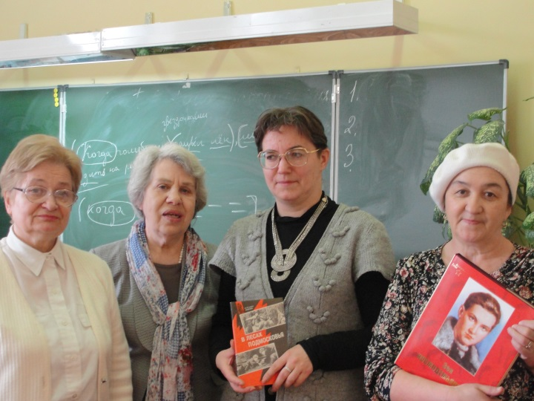
По следам героев… Москва, школа № 1278, музей в/ч 9903

Slide 8
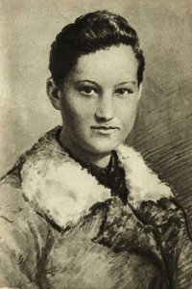
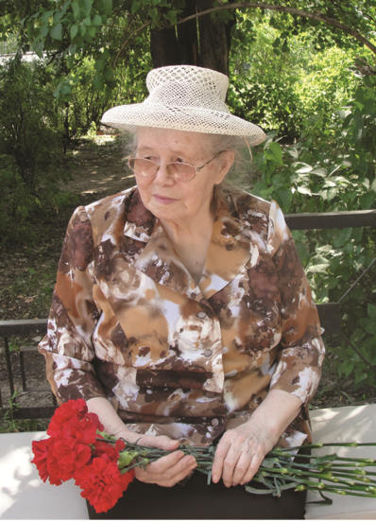
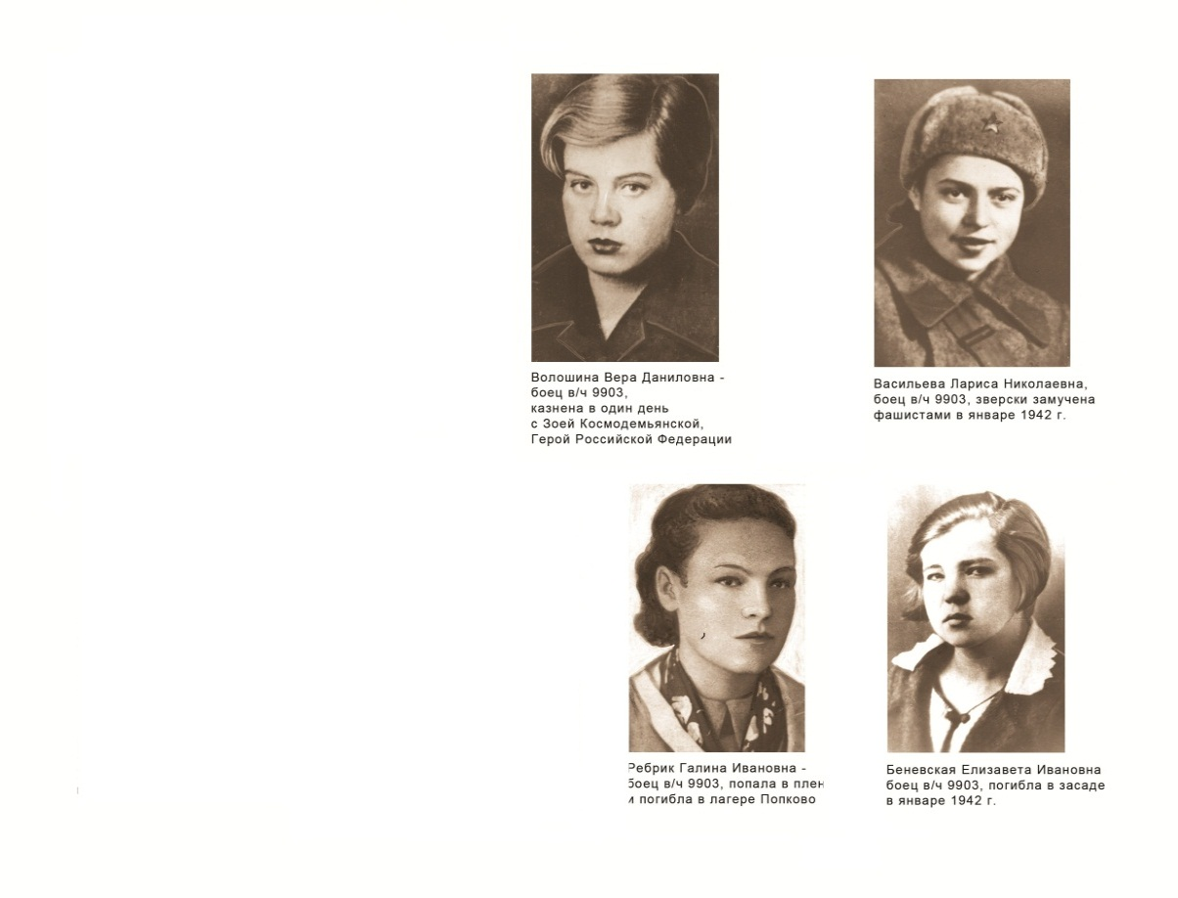
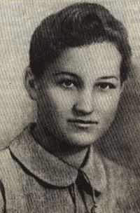
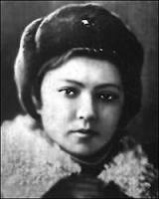
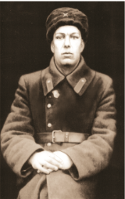
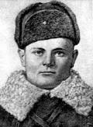
Они погибли за Родину…
Ах, сколько жизней молодых и сильных
Перемолола чёрная война.…
Герой Советского Союза
Е. Колесева
Герой Советского Союза
З.А.Космодемьянская
Ч.М.Загирова
22 июнь - День Памяти и скорби,
г. Казань, 22.06.2012
Василий Данилкин, в/ч 9903
Борис.Крайнов, в/ч 9903

Slide 9
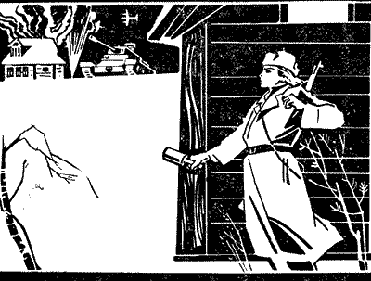
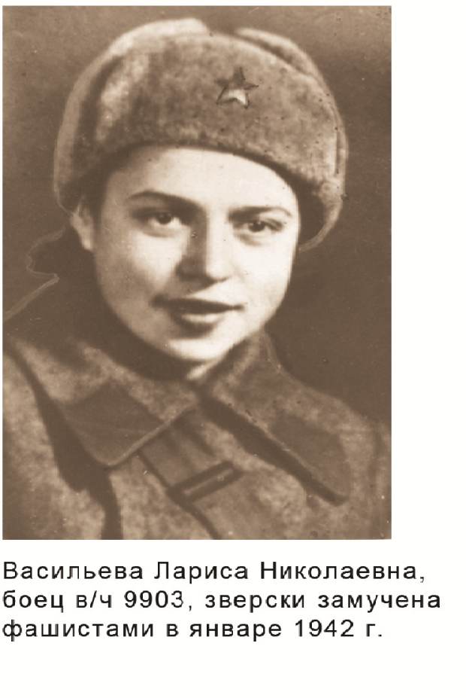
Та героическая быль не забыта, жива…
Овидий Горчаков
Из письма Измайловой В.И.
матери Ларисы Васильевой
Дорогая Екатерина Даниловна!
Много лет прошло со дня гибели Ларисы,
но она навсегда будет в памяти моей
и моих друзей — бойцов нашей части 9903.
Мы глубоко понимаем горе матери,
и я не буду искать слов утешения.
Лариса умерла как патриотка своей Родины.
Она повторила подвиг Зои…

Slide 10
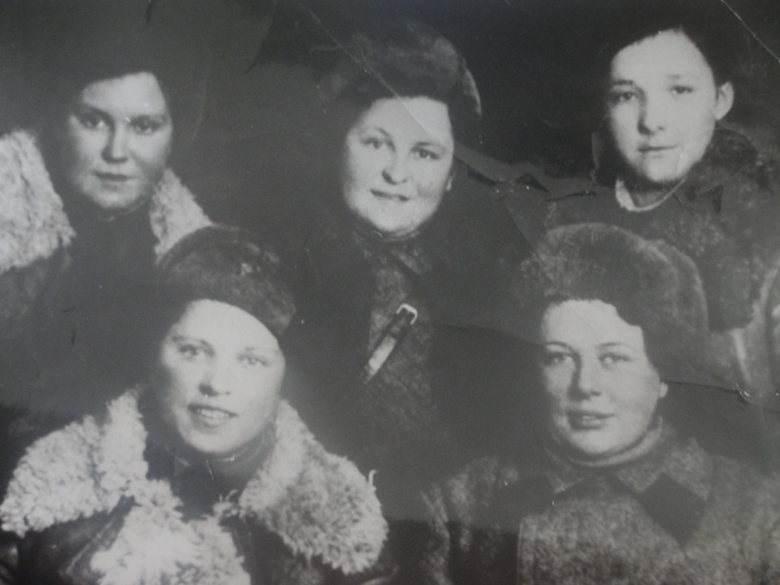
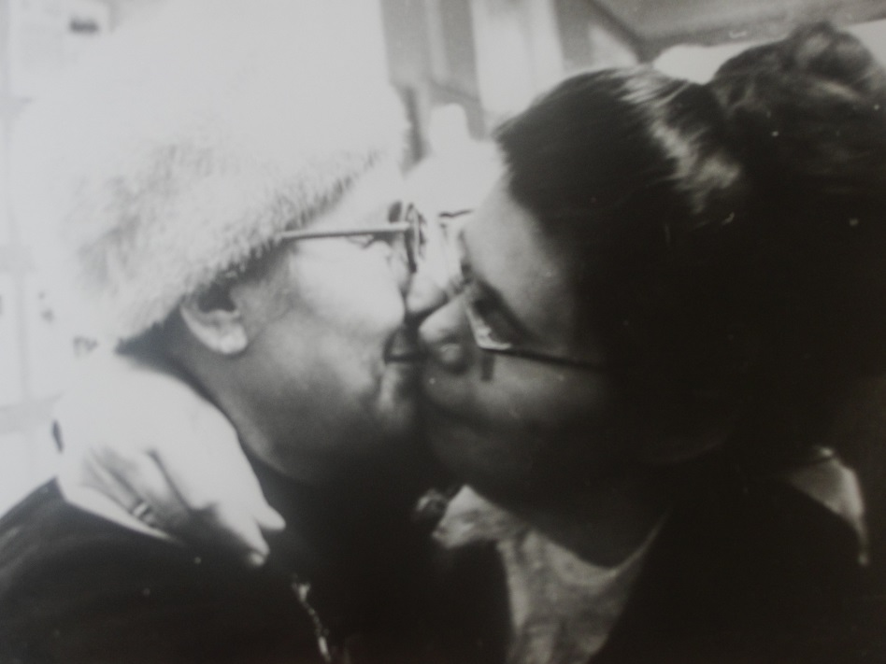
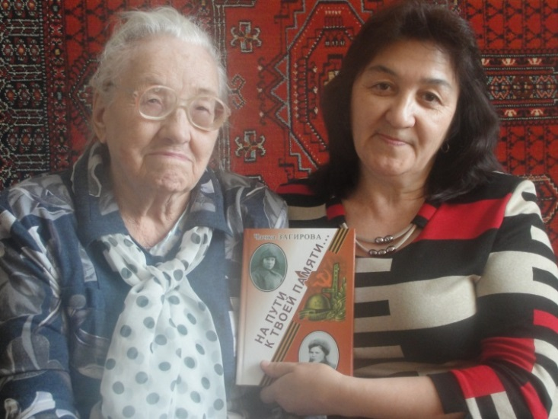
По партизанским тропинкам…
Неожиданная встреча на Красной площади спустя 35 лет!!!
После задания, 1941 год
Верхний ряд, справа первая Измайлова В.И.
Измайлова-Румянцева В.И., Загирова Ч.М.
Встреча в квартире
Измайловой – Румянцевой Валентины Ивановны,
Москва, 26 апреля, 2013 г.

